Slide 1


Slide 2
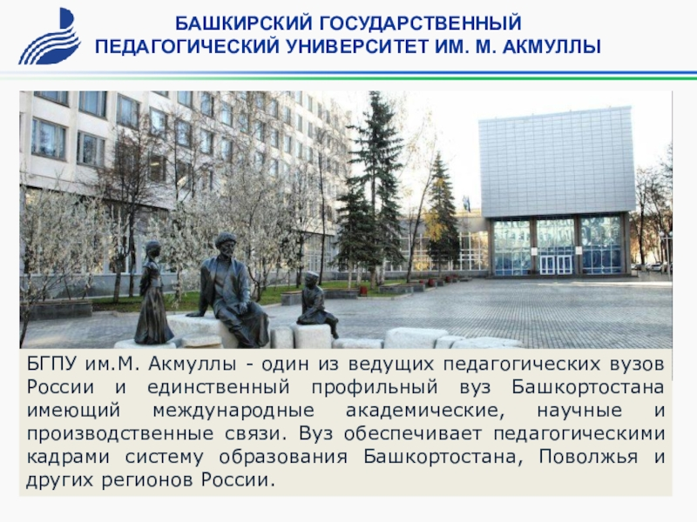

Slide 3
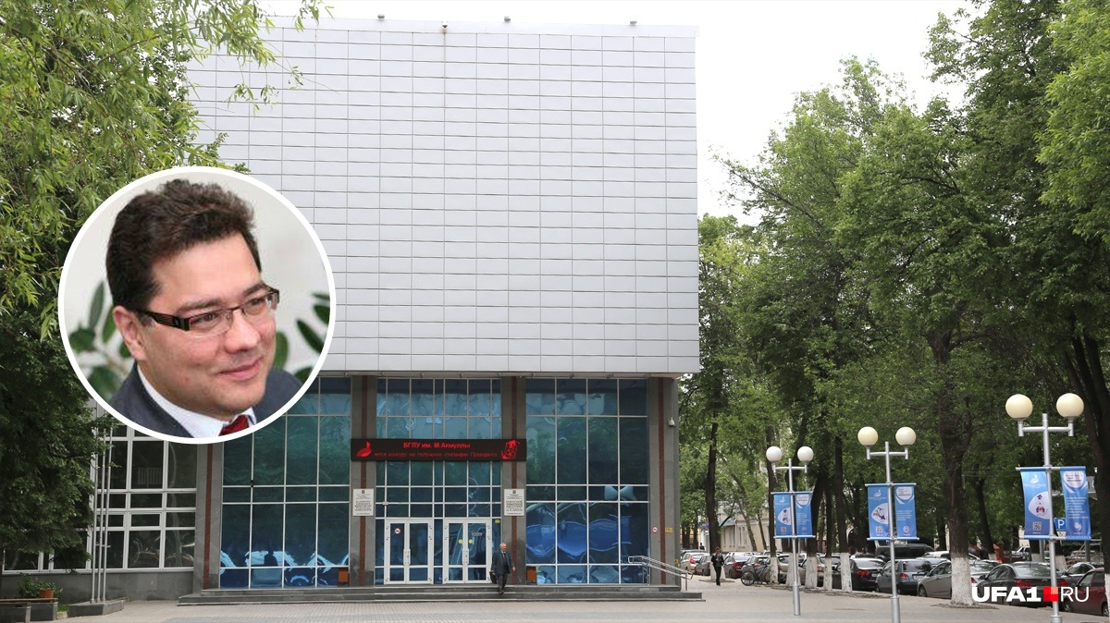
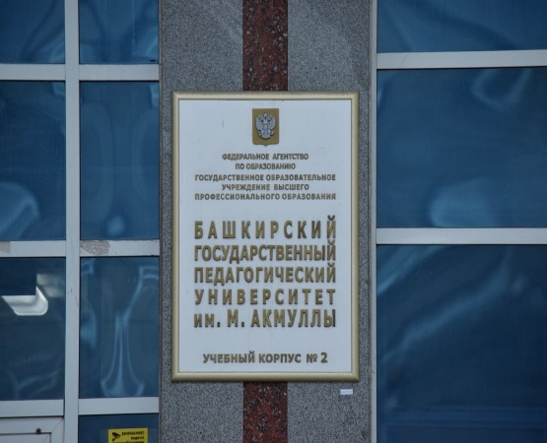
РЕКТОР ФГБОУ ВО
«БГПУ им. М. Акмуллы»
Сагитов Салават Талгатович

Slide 4
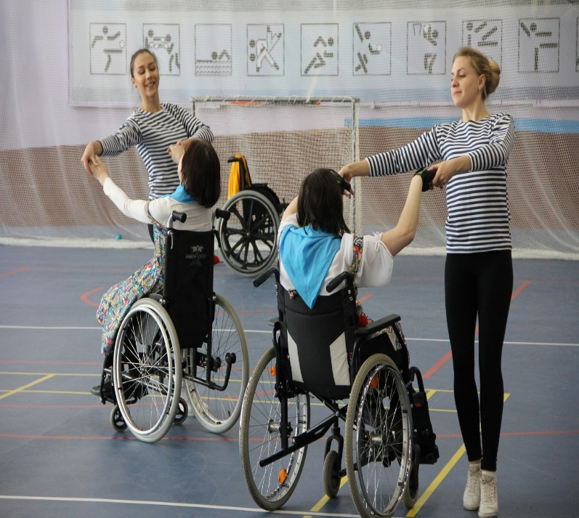
Университет предоставляет возможность гражданам с ограниченными возможностями здоровья и инвалидам получить высшее образование в зависимости от уровня подготовки и индивидуальных способностей каждого.
Организация образовательного процесса для обучения инвалидов и лиц с ограниченными возможностями здоровья осуществляется в соответствии с Федеральным законом «Об образовании в Российской Федерации», Федеральным законом от 24.11.1995 г. № 181-ФЗ «О социальной защите инвалидов в Российской Федерации» и в соответствии с Методическими рекомендациями Минобрнауки России от 08.04.2014 г. № АК-44/05вн и другими нормативными актами и локальными нормативными актами университета по обучению студентов с инвалидностью.

Slide 5
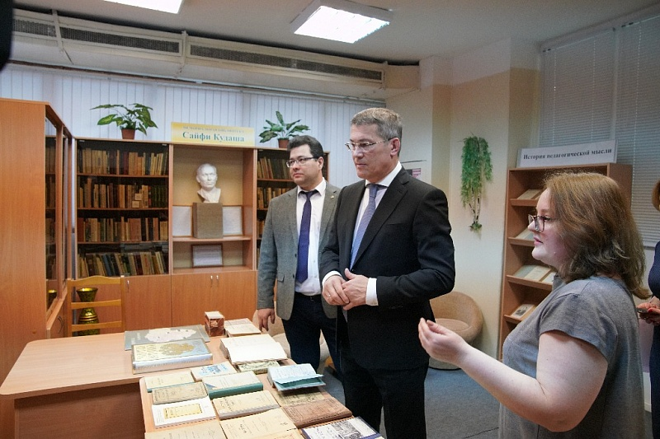
Гость университета Хабиров Радий Фаритович.

Slide 6

Кафедра дошкольной педагогики и психологии
Кафедра дошкольной педагогики и психологии была создана на основании решения Совета БГПИ №9 от 19 мая 1989 года и приказа №220/к от 23 июня 1989 года.
Миссия кафедры – обеспечение формирования профессиональных компетенций будущих педагогов дошкольных организаций.
Кафедра дошкольной педагогики и психологии осуществляет подготовку по направлениям:
44.03.01 – Педагогическое образование, профиль «Дошкольное образование» (очно, заочно);
44.04.01 – Педагогическое образование, магистерская программа «Педагогическая деятельность в дошкольном образовании» (очно);
44.04.01 – Педагогическое образование, магистерская программа «Методическая деятельность в образовательных организациях», «Методическая деятельность в дошкольном и начальном образовании», «Методическая деятельность в дошкольном и начальном общем образовании» (заочно).

Slide 7
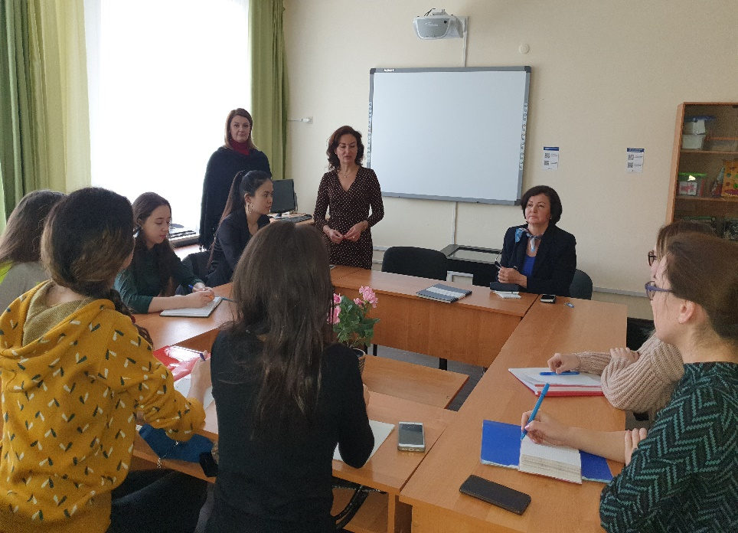
Кроме реализации основных образовательных программ с 2011 года на кафедре дошкольной педагогики и психологии осуществляется профессиональная переподготовка специалистов по дополнительным образовательным программам, осуществляется образовательная деятельность по повышению квалификации работников сферы дошкольного образования.
Образовательные услуги по основным и дополнительным программам позволяют студентам и работающим специалистам не только активно моделировать свой образовательный маршрут, но и мобильно осваивать альтернативные или дополнительные модули (программы).
В структуру кафедры включены Центр развития компетенций «Педагог дошкольного образования», мастерские WSR по компетенции «Дошкольное воспитание», Центр развития компетенций «Центр развития ребёнка «Котофф kids»

Slide 8


Slide 9
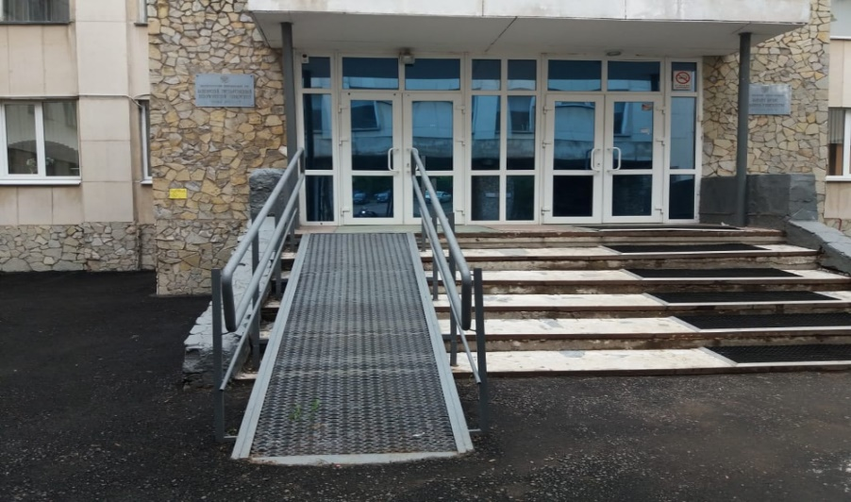
Для формирования безбарьерной образовательной среды в БГПУ им. М.Акмуллы обеспечивается доступ в здания образовательной организации. Общее число учебных корпусов в вузе – 13, паспорта доступности зданий утверждены. Из них число учебных корпусов в вузе, в которых создана: - доступность для лиц с нарушением зрения: частично в 3-х корпусах – поручни, направляющие дорожки; на сайте вуза функционирует версия для слабовидящих; - доступность для лиц с нарушением слуха: частично в 3-х корпусах – имеется звукоусиливающая аппаратура для сигнализации об опасности и других важных мероприятий; электронные доски, телевизоры, мультимедийные проекторы; - доступность для лиц с нарушением опорнодвигательного аппарата: частично в 5-х корпусах – имеются пандусы, лифты (2 корпус), расширенные входные проёмы, поручни.

Slide 10
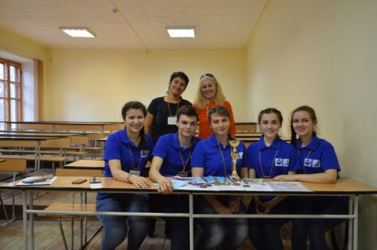
Направление 44.03.01
«Педагогическое образование»

Slide 11
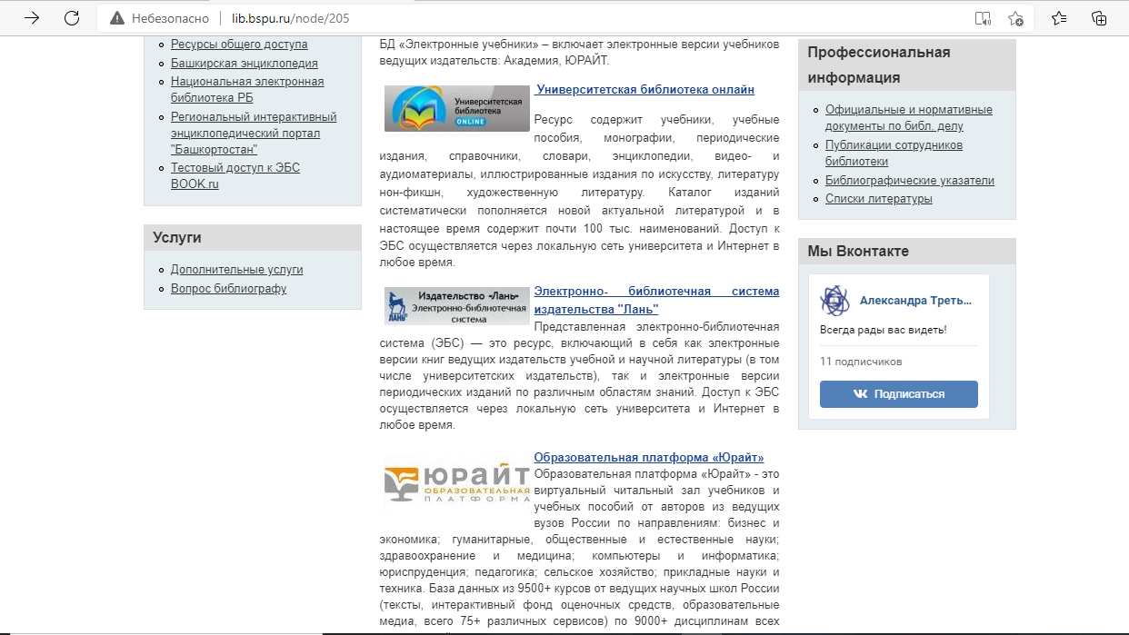
Доступная образовательная среда Библиотечный фонд имеет печатные издания и их электронные варианты, аудиокниги, в т.ч. аудиоучебники, электронно-библиотечный ресурс - «Университетская библиотека online», набор QR-кодов для быстрого доступа к учебникам, оборудование для совмещения с тифлотехникой; центральный читальный зал оборудован автоматизированными рабочими местами для инвалидов с нарушениями опорнодвигательного аппарата, зрения, слуха с современными компьютерами и специальными программами.

Slide 12

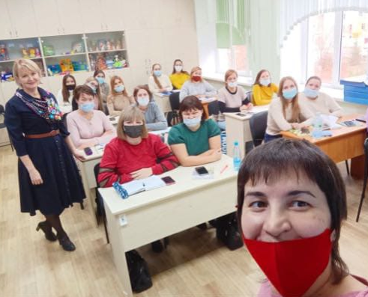
Профиль
«Дошкольное образование»

Slide 13
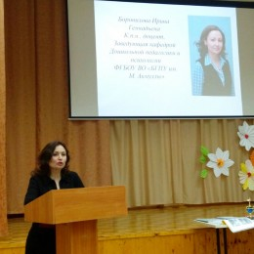
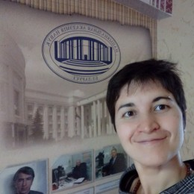
Фразы великих людей могут помочь скорректировать цели молодых людей, только мечтающих связать свою судьбу со сферой образования. Мудрые и шуточные высказывания помогут будущим учителям правильно общаться с детьми, верно расставлять приоритеты.
У знаменитых писателей, философов, учёных, политиков были наставники, передавшие ученикам важные или бесполезные — случается и такое — знания. Цитаты про учителей дают представление о трудностях профессии, образе идеального воспитателя, ошибках образования.

Slide 14


Slide 15


